Slide 1
Türkiye Muay Thai Federasyonu Muay Thai Beslenme
Diyetisyen Pınar Demirkaya - Bahçeşehir Üniversitesi
İnstagram : @diyetisyenpinardemirkaya
Mail: info@pinardemirkaya.com.tr

Slide 2
Enerji Sistemleri

Slide 3
Enerji
Enerji biyolojik veya mekanik bir sistemin iş yapabilme kapasitesidir.
Birimi: kalori( cal) veya joule(J) dur.
Isı , Işık , Elektrik , Mekanik , Nükleer, Kimyasal olarak türlere ayrılır.

Slide 4
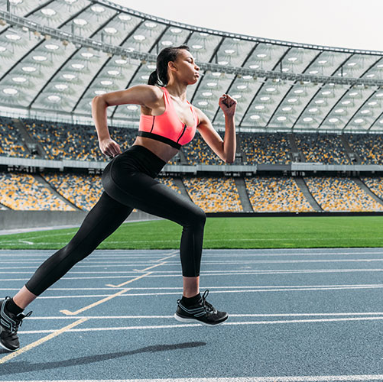
İş
Süreç boyunca uygulanan kuvvetin ürününe iş denir.

Slide 5
Güç
Birim zamanda yapılan iş miktarıdır.
İş yapma hızı – Enerji harcama hızı.
Ne kadar yüksek kuvveti ne kadar hızlı sergiliyorsan o kadar güçlüsün!!!
! Tipik olarak güç antrenmanlarında direnç kuvvet eğitiminde olduğundan daha az , hız ise daha fazladır!

Slide 6
Bir futbolcu sahaya çıkıyor ve golünü atıyor , bir koşucu 100 metrede herkesi geçiyor ve rekor kırıyor , bir voleybolcu muhteşem bir smaç basıyor.
Peki bütün bunları yapmak için enerji nereden geliyor??
Herkesin kullandığı tek bir enerji kaynağı var !!!

Slide 7
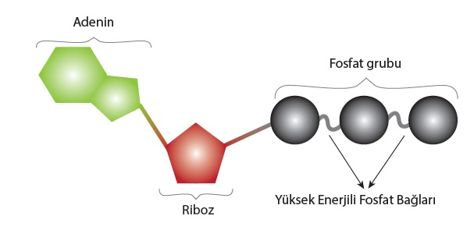
ATP- Adenozine Tri-Fosfat
Vücdumuz, taşımada, kasların uyarılmasında, salgılamada, sentezde, ATP kullanır.

Slide 8
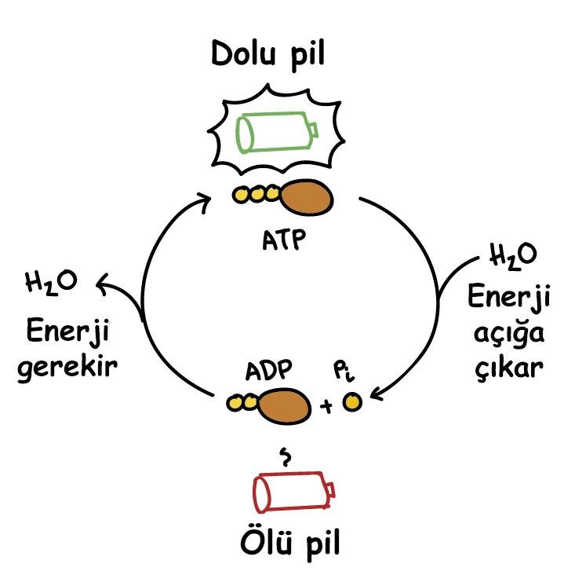

Slide 9
ATP’nin Yeniden Sentezi İçin 3 Farklı Enerji Sistemi Kullanılır
1-) Fosfojen Sistem – Kreatin Fosfat –CP – Alaktasit sistem = Anaerobik
2-) Anaerobik Glikoliz – Laktasit sistem = Anaerobik
3-) Aerobik system
Anaerobik: Oksijen gerektirmeyen (2 dk.az)
Aerobik: Oksijen gerektiren (2 dk.fazla)

Slide 10
Fosfojen Sistem – Kreatin Fosfat –CP – Alaktasit Sistem
Yakıt olarak kreatin fosfat kullanır.
01
Kreatin Fosfat + ADP = ATP + Kreatin
02
Patlayıcı kuvvet gerektiren aktivitelerde ana enerji sistemidir
03
Gücü yüksek , kapasitesi düşüktür - Ani yüksek seviyede enerji üretmek için kullanılır
04

Slide 11
Anaerobik Glikoliz – Laktasit Sistemi
Yakıt olarak glikojen , glikoz kullanır.
Laktik asit oluşumu ile sonuçlanır.
Yüksek kuvvet gerektiren kısa süreli antrenmanlarda bu sistem enerji üretimi için kulanılır.

Slide 12
Aerobik Enerji Sistemi
Yakıt olarak karbonhidrat , yağ ve protein kullanır.
Temel enerji sistemidir.
Üç kademeden oluşur , ilk aşama kullanılan yakıta göre değişir.
Uzun süreli ama düşük güçte aktivitelerin enerji sistemidir.
Gücü düşük kapasitesi çok yüksektir.

Slide 13
SORU
Peki o zaman Muay Thai de hangi enerji sistemini kullanıyoruz?

Slide 16
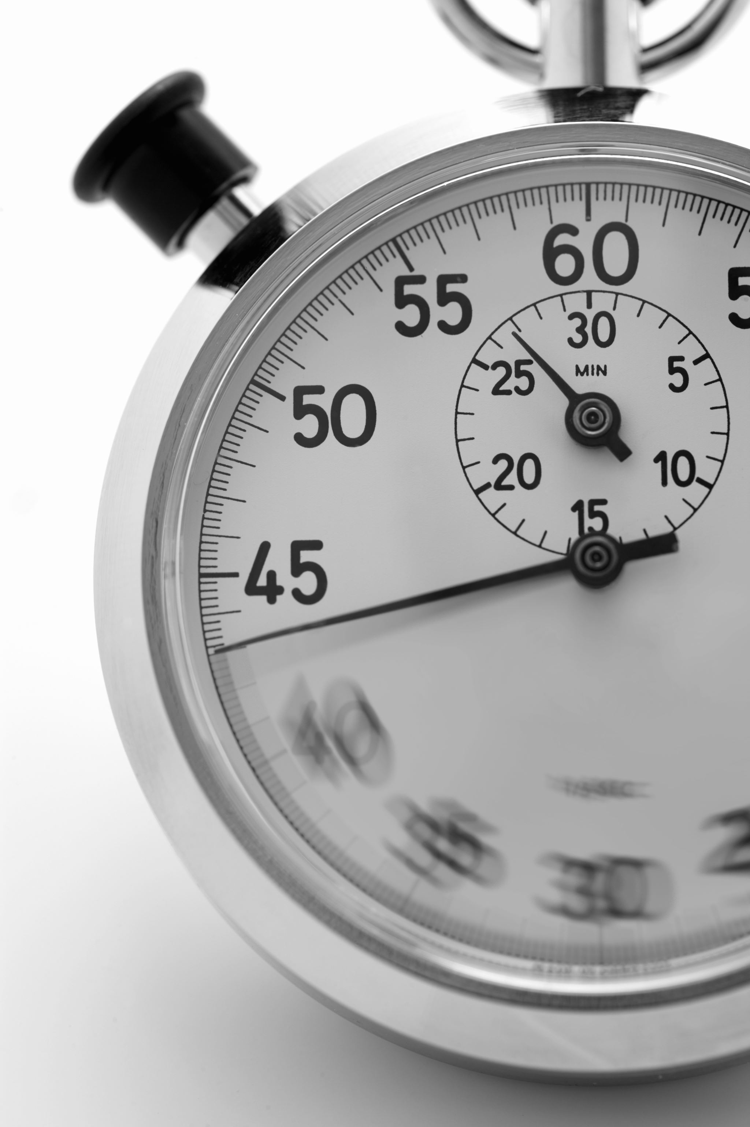
Egzersiz Sonrası Toparlanma - Recovery
Toparlanma hızlı ve yavaş olmak üzere iki kademede gerçekleşir ;
Hızlı bölümü 10 saniye ile birkaç dakika içerisinde son bulurken yavaş bölümü birkaç dakika ile birkaç saat veya gün sürebilir.
1. Hızlı toparlanma oksijen fazı : (Alaktasit Faz)
ATP-KF depolarının yenilenmesi , myoglobin ve hemoglobinin oksijene doyması sağlanır.
2. Yavaş toparlanma oksijen fazı: (Laktasit Faz)
Laktik asitin kandan uzaklaştırılması ve glikojen depolarının yenilenmesini kapsar.

Slide 17
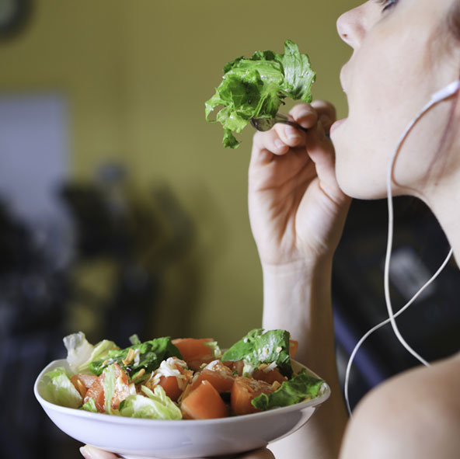
Beslenme ve toparlanma stratejisine göre bu toparlanma süreçlerinin süresi değişir!!!

Slide 18
Sporcunun Performansını Etkileyen Faktörler
1. Teknik Faktörler
Sağlık faktörleri, zindelik düzeyi, psikolojik durum, fiziksel aktivite, tesisler ve altyapı desteği ,beslenme ve hidrasyon durumu.
2. Teknik olmayan faktörler
Teknik olmayan faktörler, uygulanan politikaları, sporcu performansını iyileştirmek için kullanılan yönetim yöntemlerini, mevcut insan kaynaklarını,mevcut finansmanı, prosedürlerin uygulanmasından sorumlu organizasyonu ve iyi planlanmış ve programlanmış programlar.

Slide 19
MÜSABAKA ÖNCESİ VE SONRASINDA BESLENMENİN PLANLANMASI - ERGOJENİK DESTEKLER

Slide 20
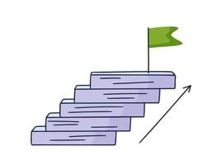
Beslenme Uzmanının İzleyeceği Yol ve Amaç Nasıl Olmalıdır ?
Anamnez
Kan tahlili
Antrenman şekilleri
Performans dereceleri
Spordaki bulunduğu konum
Amacı ve olmak istediği yer

Slide 21
Sporcuların ihtiyaç duyduğu besin alımı, makro besinler ve mikro besinlerden oluşur.
Makro Nutrientler
Karbonhidratları
Yağları
Proteinleri
Mikro Nutrientler
Vitamin
Mineraller
Su

Slide 22
Makro besin grubu, vücudun çeşitli aktiviteleri gerçekleştirmesi
için ihtiyaç duyduğu enerji kaynaklarıdır. Bir sporcunun başarılı olabilmesi için
beslenme programında kaliteli ve doğru miktarlarda enerji ve besin içeriğine
ihtiyaç vardır. Makro besin tüketimi, bir sporcunun yarışırken performansını etkileyebilir.

Slide 23
Karbonhidratlar sıklet açısından kilo verme programları uygulanması gerektiği
zamanlarda kullanılması kilo verme işlemini zorlaştırmasından dolayı sporcular
arasında yanlış düşünceler oluşabilmektedir. Ancak karbonhidratlar, antrenman
sırasında performansınızı güçlendirmek için enerji sağlar. Muay Thai, tipik
olarak saatte 600-700 kaloriyi yakan ve maksimum fiziksel çaba gerektiren
yüksek yoğunluklu bir spordur. Karbonhidrat alımındaki dengeyi iyi ayarlamak
ve en iyi sonuçlar için tam tahıl seçeneklerini kullanmak daha doğru olacaktır.

Slide 24
Protein, tüm dövüş sporlarında performans gösteren bütün sporcular için çok
önemli bir rol oynamaktadır. Yoğun bir antrenmandan sonra kaslarda
mikroskobik yırtıklar meydana gelir. Bu normaldir ve bunların hepsi güçlenme
sürecinin bir parçasıdır. Muay Thai antrenmanları ve müsabakaları her zaman
yoğun ve en üst seviyede geçmesinden dolayı doğru miktarlarda protein alımı
şarttır. Proteinler alınan darbelerin hızlı bir şekilde iyileşmesini sağlamaktadır.
Yeterli protein alımı ile etkili kas sentezi olduğunda kas büyümesi ve güç
kazanımları gerçekleşir.

Slide 25
Yağlara gelecek olursak, esansiyel olarak adlandırdığımız vücudumuzun
fonksiyonlarını doğru bir şekilde devam ettirebilmesi için gereken ve spor
performansını doğrudan etkileyen esansiyel yağ asitlerini kesinlikle beslenme
programımıza dahil etmek zorundayız. Daha yüksek yoğunluktaki egzersizlerde
yağ yakımı, karbonhidratlara oranla gittikçe yükselmektedir. Örneğin, hafif bir
koşuda %50-60’ın altında maksimal oksijen alım kapasitesi ile koşmakta iseniz,
o zaman uzun saatler süren kas çalışmasına bağlı kondisyon antrenmanında
enerji ihtiyacının %70-90‘ı yağ metabolizmasından elde edilir.

Slide 26
Sebze veya meyvelerdeki bulunan aynı zamanda bir çok farklı kaynaktan da
elde edilebilen vitaminlerin ve minerallerin yani mikro besinlerin, eksiksiz ve
besleyici bir diyette bulunması şarttır. Vitaminler ve mineraller, bağışıklık
sistemini güçlendirirken alınan darbelerin ardından iyileşme sürecinde çok
önemli bir rol oynadıklarından dolayı temel besinler olarak kabul edilir. Vitamin ve minerallerin yanı sıra sebzelerde bulunan lifler ( fiber) , tüm vücut sağlığı için
çok önemli olan bağırsak sağlığının korunmasına yardımcı olur.

Slide 27
Sporcularda bağışıklık sistemin geliştirilmesi için proteinler, karbonhidratlar ve yağlara ekstra bazı antioksidanlara, immünonutrient gibi ek bileşenlere ihtiyaç duyulmaktadır. Uzun ve şiddetli egzersizler immün hücre fonksiyonlarının bozulmasına yol açabilir. Bu durum karşısında serbest radikaller vücudun savunmasına karşı redoks dengesini bozabilirler. Bu dengesizlik başta çizgili kaslarda hücre performans düşüklüğüne neden olarak yapısına ve mitokondiriyal fonksiyonlara zarar verebilmektedir. Diyet ile alınan antioksidan besinler ise, çizgili kaslarda egzersiz sırasında bozulan redoks dengesini düzelterek performans artışı sağlamaktadır. Sporcularda artan oksidatif stress optimal performans ve egzersiz sonrası toparlanma dönemi için oldukça önemlidir. En önemli antioksidan kaynakları A vitamini, C vitamini, E vitamini, selenyum ve beta-karoten, likopen, lutein, zeaksantin gibi karotenoidlerdir.

Slide 28
Protein, karbonhidrat ve liflerin yanı sıra diyete takviyeler eklemek (ergojenik
destekler kullanmak) faydalı olabilir. Muay Thai’nin yüksek tempolu doğası,
mikro kas yırtılmalarına ve hatta yaralanmalara, sakatlanmalara neden olabilir.
Kurkumin gibi iyileştirici etkisi olan takviyeleri, iltihapla mücadelede, kas ağrısını
azaltmada ve iyileşme sürecini hızlandırmada yardımcı olabilir.

Slide 29
Bu besinleri alabileceğimiz en doğru kaynaklara gelirsek:
Protein olarak ton balığı (aynı zamanda omega 3 ve 6 yağ asitleri ile yüklü), tavuk, yağsız sığır eti, beyaz ve kırmızı hindi eti, yumurta, fıstık ezmesi, badem, fasulye ve mercimek gibi protein açısından zengin gıdalar tercih edilebilir.
Karbonhidrat olarak yulaf, yulaf lapası, tatlı patates, esmer pirinç ve tam tahıllı ürünler olarak sıralanabilir. Bu kompleks karbonhidratlar, yoğun bir şekilde antrenman yapan bir Muay Thai dövüşçüsü için mükemmeldir.
Yağ olarak ise vücudunuza avokado, ceviz, badem, zeytinyağı, zeytin, balık gibi kaynaklardan elde edilecek sağlıklı yağlar ile beslemeniz çok önemlidir. Bunun nedeni, sağlıklı yağların enerji üretiminizi artırması, vitaminlerin emilimini kolaylaştırması ve aynı zamanda hayati organlarınızın korunmasında yağların önemli bir rol oynamasıdır.

Slide 30
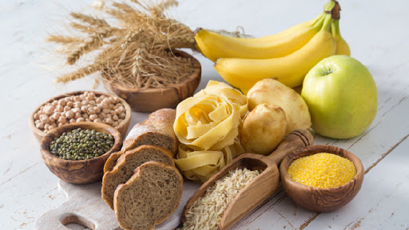
MÜSABAKA-ANTRENMAN ÖNCESİ BESLENMENİN ÖNEMİ
Müsabaka/antrenman öncesi beslenmenin amacı, açlığı önleme, gerekli sıvıyı sağlama ve müsabaka/antrenman sırasında ihtiyaç duyulan ek enerjiyi (özellikle karbonhidratlardan) sağlamaktır.

Slide 31
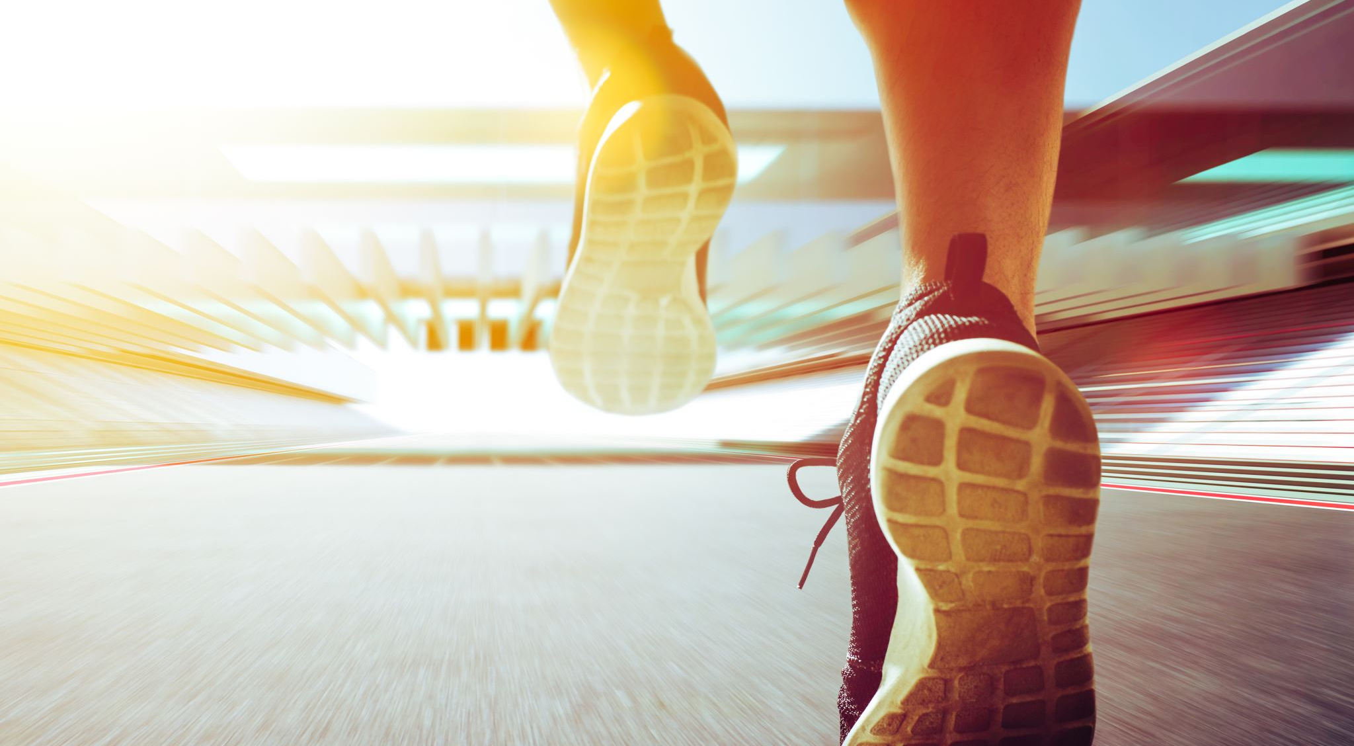
ANTREMAN ÖNCESİ BESLENME
Egzersiz öncesi öğünün ölçüsü ve zamanı birbiriyle ilişkilidir. Mide boşalmasını sağlamak için müsabakaya yakın son öğünün hacmi az olmalıdır. Eğer egzersiz ve müsabakadan önce yeterli süre varsa, son öğünün miktarı ve yoğunluğu daha fazla olabilir.

Slide 32
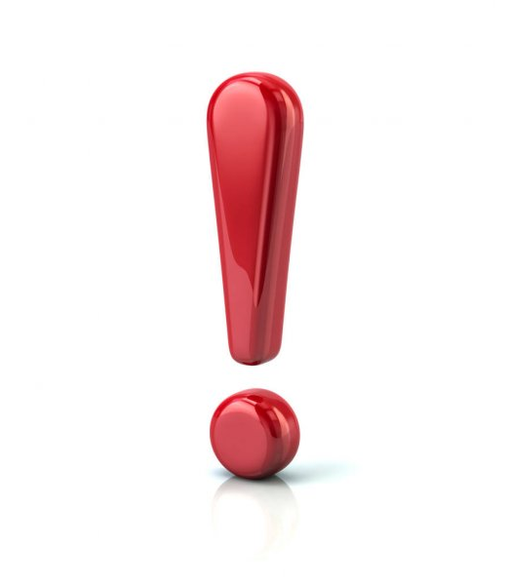
Sporcular hiçbir koşulda aç olarak antrenmana veya müsabakaya başlamamalıdır.
Müsabaka/antrenman öncesi mideyi rahatsız etmeyecek, sevilen ve daha önce deneyimli oldukları yiyecekleri tercih etmelidir.
Yeni denenecek yiyecekler vücutta rahatsızlık yaratabilir ve performans düşüklüğüne sebebiyet verebilir.

Slide 33
Egzersiz öncesi karbonhidrat tüketim zamanı, sporcuların tükettikleri besin miktarına ve tolere etme özelliklerine göre farklılıklar göstermektedir.
Genel kural, egzersizden 4 saat önce beslenmeye başlanması ve 30 dakika önce sonlandırılmasıdır (bu uygulama sıvı tüketimi için geçerli değildir).
Egzersizden 1 saat önce 1-2 g/kg CHO tüketilebilir. Daha çok glisemik indeksi düşük olan karbonhidrat kaynakları tercih edilmelidir.

Slide 34
Antrenman öncesi; mide ne çok aç, ne de rahatsız edecek kadar dolu olmalıdır.

Slide 35
Müsabaka/Antrenman Öncesi Öğünün Planlanması
Bu öğünleri planlarken temel ilke; yeterli sıvı, düşük yağ ve posa (mide boşalımını kolaylaştırmak ve gastro-intestinal problemleri azaltmak için), yüksek karbonhidrat, orta düzey protein ve alışkın olduğu yiyeceklerin sporcuya sunmaktır.
Protein ve yağların sindirimi yavaş sürdüğü için az tüketilmeli,kompleks karbonhidratlar tercih edilmelidir.

Slide 36
Sporcular deneyimlerine göre hangi yiyecek / içeceğin sorun yaratmadığını bilinmelidir. Sporcular alışkın olmadıkları yiyecek ve içecekleri antrenman sezonunda denetmeli, bu yiyecek ve içecekleri müsabaka öncesi ne zaman tüketecekleri planlanmalıdır.

Slide 37
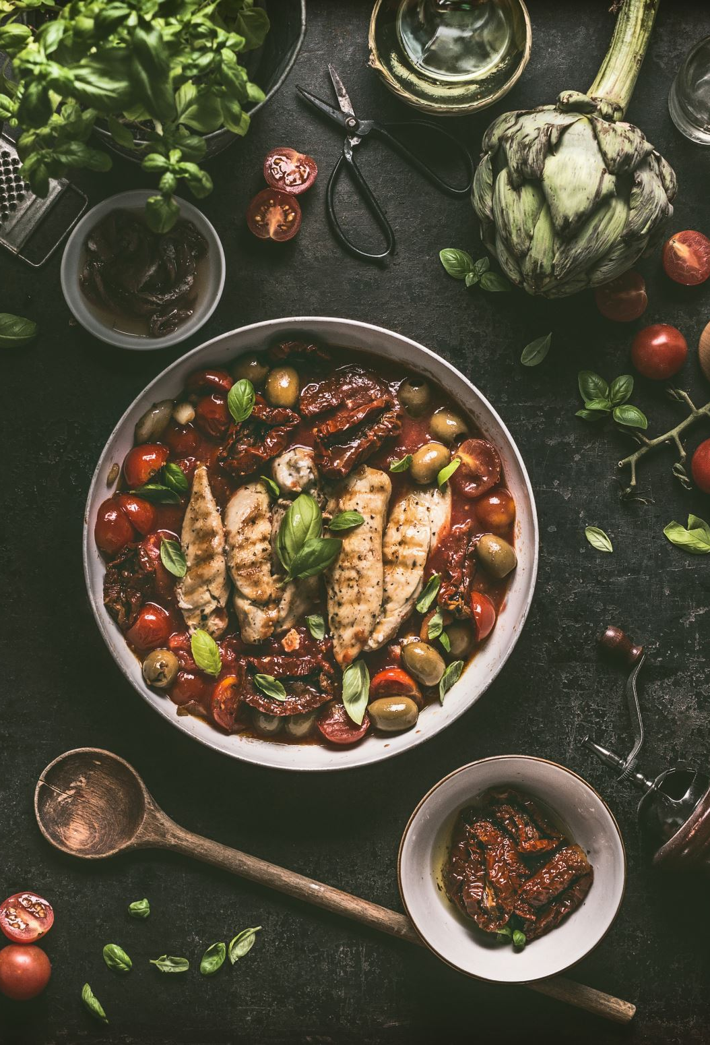
• Çiğ sebze ve meyveler, kurubaklagiller gibi posa içeriği yüksek besinlerden kaçınılmalıdır.
• Lahana, karnabahar gibi gaz ve şişkinlik yapabilecek sebze yemekleri tüketilmemelidir.
• Müsabaka öncesi yemek yavaş yenmeli ve iyice çiğnenmelidir.

Slide 38
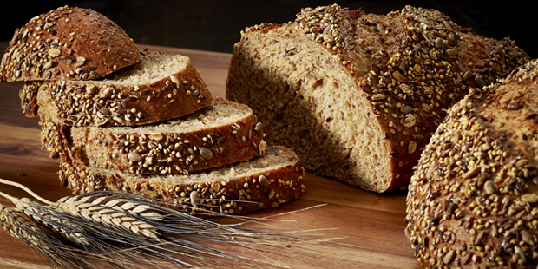
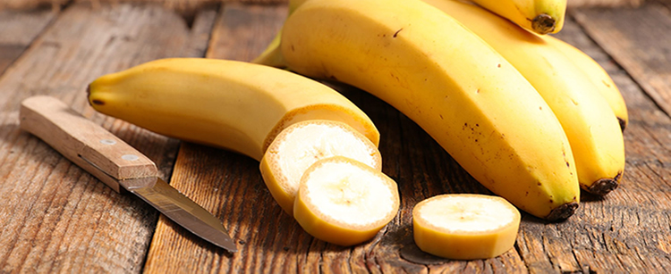
MAÇ/ANTRENMAN ÖNCESİ BESLENME
Kahvaltı
Tam buğday ekmeği
Haşlanmış yumurta ( maç )
Tahin-pekmez
Muz
Tost

Slide 39
MAÇ/ANTRENMAN ÖNCESİ BESLENME
Menü Öğle/Akşam Yemeği
Yağsız ızgara tavuk göğsü veya fırın tavuk
Haşlanmış ya da buharda sebze yemeği
Haşlanmış patates, havuç
Pilav veya sade makarna

Slide 40
MÜSABAKA-ANTREMAN SIRASINDA BESLENME
%6-8 oranın CHO içeren içeceklerin kas glikojen depolarını yenilemekte destek olmaktadır. Ayrıca her 15-20 dk bir sıvı tüketilmelidir.

Slide 41
Egzersiz sırasında ilk hedef; kan glikoz devamlılığının sağlanması için karbonhidrat içeren (30-60 g/saat), sıvı kaybını karşılamaya yardımcı bir beslenme modelidir.

Slide 42
Egzersiz başlangıcında ve sonrasında 15-20 dakika aralarla 150-350 ml sıvı tüketilerek, vücuttaki sıvı dengesi korunmaktadır.
Aksi takdir de hafif dehidrasyon (vücuttaki sıvı kaybı) bile, performansı olumsuz yönde etkilemektedir.

Slide 43
MÜSABAKA-ANTRENMAN SONRASINDA BESLENME
Kaslardaki glikojen depoları 1.5-2 saatlik bir egzersiz sonrasında boşalabilmektedir. Bu depoların yerine konmasında en etkin yol, müsabaka sonrasında en kısa sürede (ilk 2 saat içinde) yüksek karbonhidratlı yiyeceklerin tüketilmesidir. Özellikle ilk 30 dakika çok önemlidir. (Altın zaman)

Slide 44
ANTRENMAN/MAÇ SONRASI İLK YARIM SAATTE
TÜKETİLEBİLECEK BESİNLER
1-2 adet büyük boy muz
3 adet kuru incir veya 4-5 adet hurma ve taze meyve - sebze suyu
1 adet peynirli /ton balıklı /tavuklu sandviç ve 1 bardak meyve suyu
1 dilim üzümlü ev yapımı kek ve taze meyve suları ya da muz
1 kase tahıl gevreği ve 1 avuç kuru üzüm

Slide 45
Egzersiz sonrası tüketilen karbonhidratın zamanı, glikojen sentez oranını etkilemektedir. Egzersizden hemen sonra karbonhidrat tüketimi (1.5 g/kg/ - 2 saat arayla), 2 saat sonra tüketime başlamaya göre daha yüksek glikojen deposuna sahip olmayı sağlamaktadır.

Slide 46
Egzersizin hemen sonrasında yeterli karbonhidrat tüketimi toparlanma (rejenerasyon) için önemlidir.

Slide 47
Boşalan glikojen depolarını doldurmak için ilk 30 dk içinde kadın sporcular en az 50 gram, erkek sporcular 100 gram karbonhidrat tüketmelidir. Sonrasındaki 1.5 saat için de ise ağırlık başına 1.5 gram karbonhidrat tüketmeliler.

Slide 48
Antrenman sonrası tüketilecek karbonhidrat yüksek glisemik indekse sahip olmalıdır ve aynı zamanda antrenman sonrası kas dokusu onarımı için protein tüketimi önerilmektedir.
Yapılan birçok çalışmada, egzersiz sonrası karbonhidrata ilave olarak protein tüketilmesinin kas glikojen yenilenmesini hızlandırdığı ve kas dokusundaki hasarın toparlanmasına yardımcı olduğu belirlenmiştir.

Slide 49
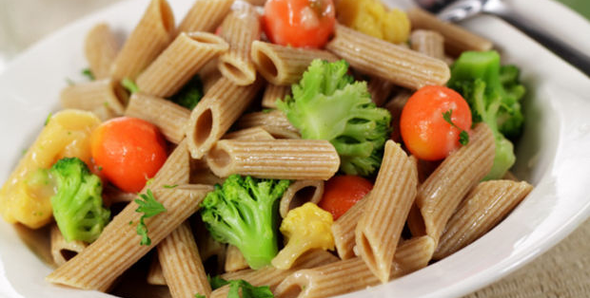
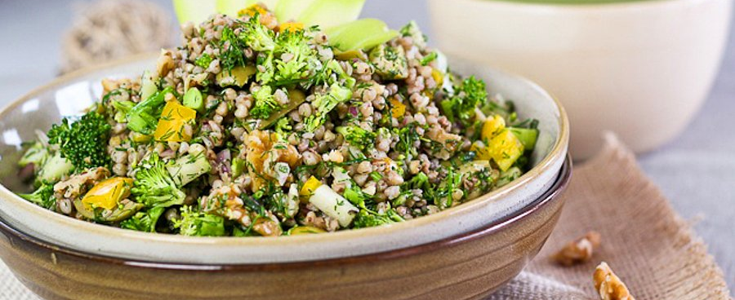
Karbonhidrat yüklemesi
Yarışmadan 1 hafta önce antrenman şiddeti azaltılarak, diyetin CHO oranı %70’lere çıkarılarak yapılmaktadır. Basit şekerlerin toplam enerjiye katkısı %10’u geçmemeli, daha çok kompleks karbonhidratlar tercih edilmelidir.

Slide 50
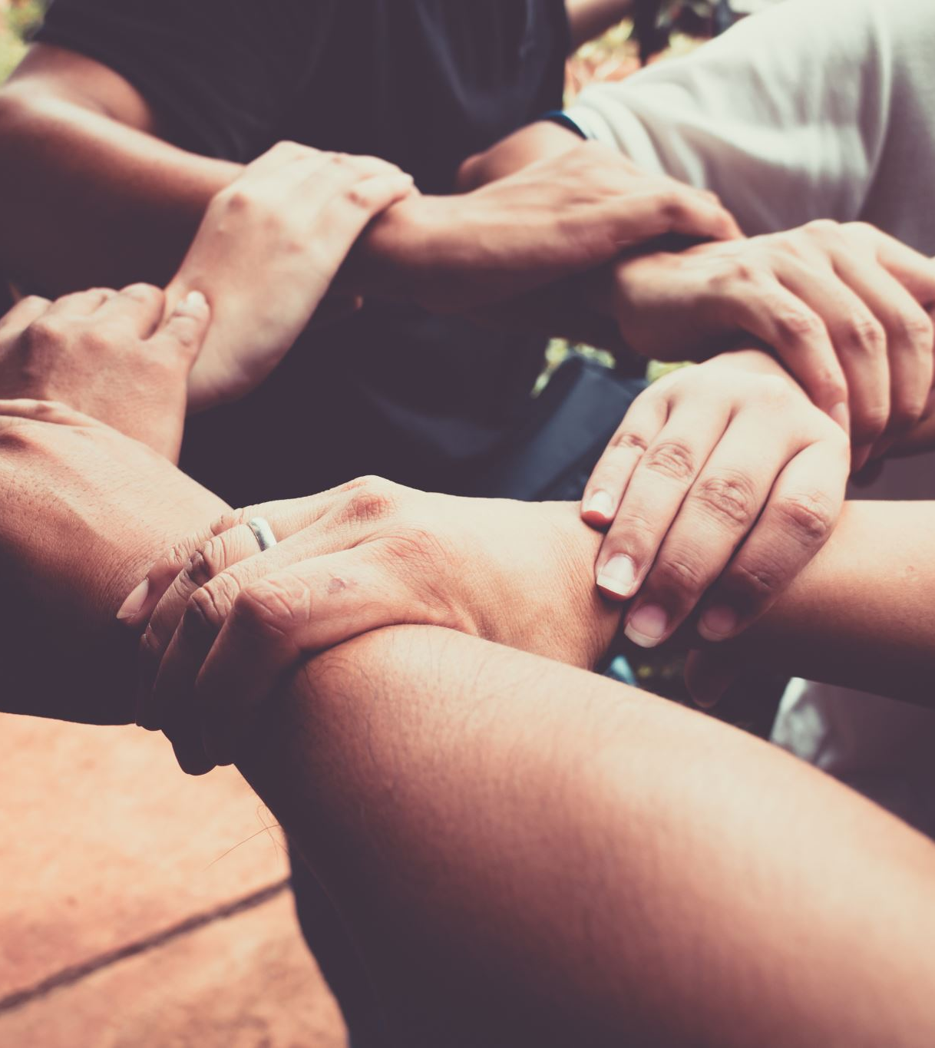
ERGOJENİK DESTEKLER

Slide 51
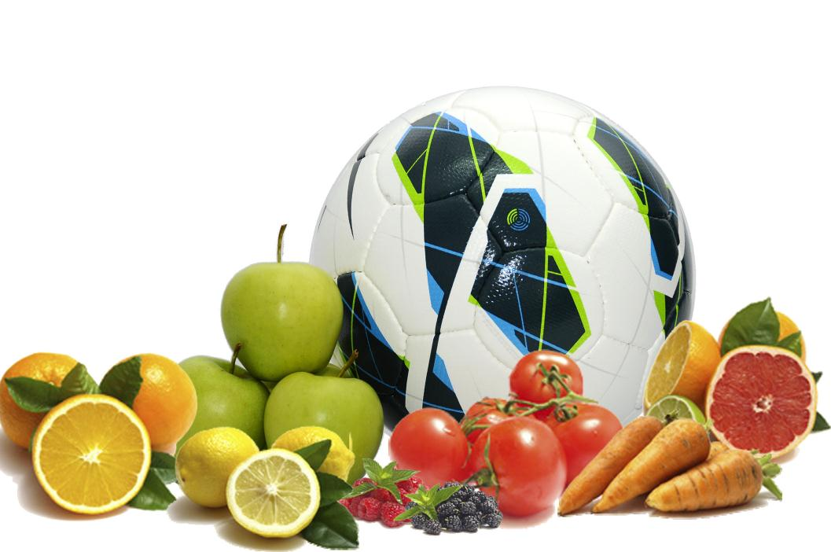
Ergojenik Destekler
Sportif performansı artırmak amacıyla doğal yetenek ve antrenmanın dışında birtakım madde, yöntem ve malzemelerin kullanımı ergojenik destek olarak adlandırılmaktadır.

Slide 52
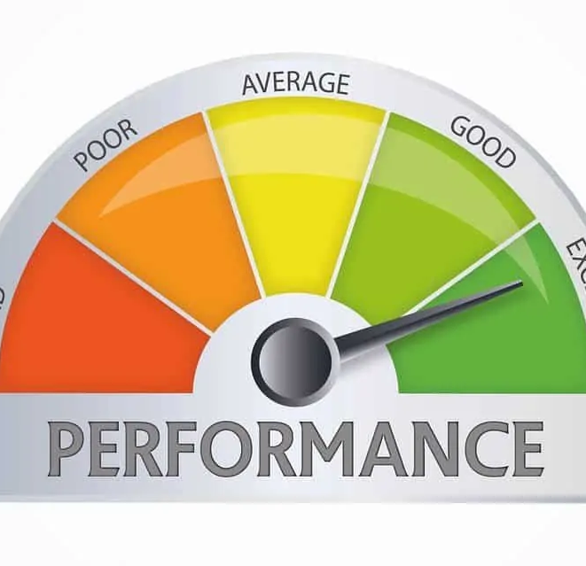
Ergojenik destekler, egzersiz performans kapasitesini ve egzersiz adaptasyonlarını artırabilecek
◦ Egzersiz tekniği,
◦ Mekanik cihaz,
◦ Beslenme uygulaması,
◦ Farmakolojik yöntem,
◦ Fizyolojik teknikleri içermektedir.
Bayram, Hatice Merve; Öztürkcan, S. Arda, Ergogenic Supplements in Athletes, Turkiye Klinikleri J Health Sci. 2020;5(3):641-52.

Slide 53
KATEGORİ | ÖRNEK
Mekanik Destek | Hafif yarış ayakkabıları, Akciğerlere hava akışını iyileştirmek için burun şeritleri
Farmakolojik Destek | Androjenik steroid hormonları, yüksek doz besin takviyeleri (vitaminler ve mineraller)
Fizyolojik Destek | Sauna, masaj ve diğer fizyoterapi formları
Besinsel Destek | Karbonhidrat yüklemesi; Spor içeceği; kafein alımı ve gıda tedarikinde yaygın olarak bulunan diğer maddelerin tüketimi
Psikolojik Destek | Hipnoz, rahatlama teknikleri, motivasyon teknikleri

Slide 54
ERGOJENİK DESTEKLER NEDEN KULLANILIR?
Ergojenik destekler; kuvvet, dayanıklılık, hız ve beceriyi sürekli olarak arttırmak amacıyla kullanılmaktadır. Ayrıca ergojenik destekler kas fibrillerine doğrudan etki ederek,
◦ Yorgunluğun etkisini azalttığı,
◦ Kasın kasılması için yakıt görevi gördüğü,
◦ Kalp ve dolaşım sisteminin potansiyelini arttırdığı görülmektedir.

Slide 55
Ergojenik yardım ürünleri performans artışı sağlayabilmektedir. Ancak; doğru ürün, doğru zaman ve doğru miktarda alınmalıdır. Bu konuda sporcunun profesyonel destek alınması şarttır.
Ergojenik besin desteklerin performansı arttırmasıyla birlikte yanlış kullanımda farklı sağlık problemlerine yol açabileceği bildirilmektedir. Kontrolsüz ergojenik besin destekleri kullanmak, birçok besin ögesinin biyoyararlılığını veya kullanılan diğer ilaçların etkinliğini azaltabilmektedir.

Slide 56
Kullanımı sakıncalı olup sporcu sağlığına zarar veren; haksız avantaj sağlayan ergojenik destekler WADA (World Anti-Doping Agency) tarafından yasaklanmaktadır. WADA 2021 klavuzunda yasaklı ergojenik destekleri üç kategori altında toplamaktadır;
Yarışma Sırasında Kullanımı Yasak Olanlar
Her Daim Yasaklı Olanlar
Bazı Spor Türlerinde Yasaklı Olan Ergojenik Destekler

Slide 57
Yarışma Sırasında Kullanımı Yasak Olanlar
Anabolik ajanlar (hipogonadizm tedavisi için kullanılan ilaçlarda bulunur),
peptit hormonlar, büyüme faktörleri, mimetikler, (anemi, hipogonadizm, büyüme hormonu yetersizliği tedavisinde kullanılır.)
beta 2 antagonistleri (astım gibi solunum sistemi hastalıkları tedavisinde kullanılır.),
Hormon ve metabolik modülatörler (meme kanseri, diyabet,polikistik over sendromu, kadınlarda infertilite tedavisinde kullanılır.)
Diüretikler ve Maskeleyen ajanlar (kalp yetmezliği, hipertansiyon tedavisinde kullanılır.)

Slide 58
Her Daim Yasaklı Olanlar
Uyarıcılar (anafilaksi, dikkat eksikliği ve hiperaktivite bozukluğu (ADHD), soğuk algınlığı ve influenza tedavisinde kullanılır.)
Narkotikler (ağrı, kas-iskelet zedelenmesi tedavisinde kullanılır.)
Kannabinoid
Glukokortikoidler (alerji, anaflaksi, astım, inflamatuvar bağırsak sendromu tedavisinde kullanılır.)

Slide 59
Bazı Spor Türlerinde Yasaklı Olan Ergojenik Destekler
Beta Blokerler (Kalp yetmezliği ve hipertansiyon tedavisinde kullanılır.)
Sualtı Sporlarında ve kayak, snowboard sporlarında yasaktır.

Slide 60
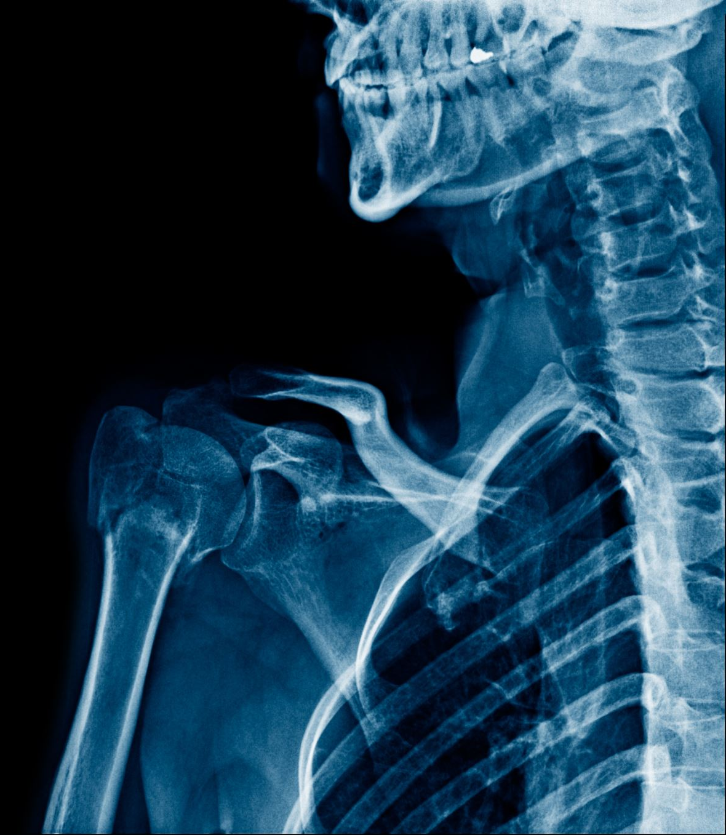
Sporcularda En Çok Kullanılan Ergojenik Destekler
Kreatin
Kreatinin çoğunluğu, iskelet kasında (~%95) az bir kısmı da beyinde ve testislerde (~%5) bulunur. Normal günlük bir diyet 1-2 g/gün kreatin içerir ve kas kreatin depoları yaklaşık %60-80 oranında doyurulur. Ergojenik destek olarak alınan kreatinin, kas kreatinini ve fosfokreatinini %20-40 oranında arttırmaktadır.

Slide 61
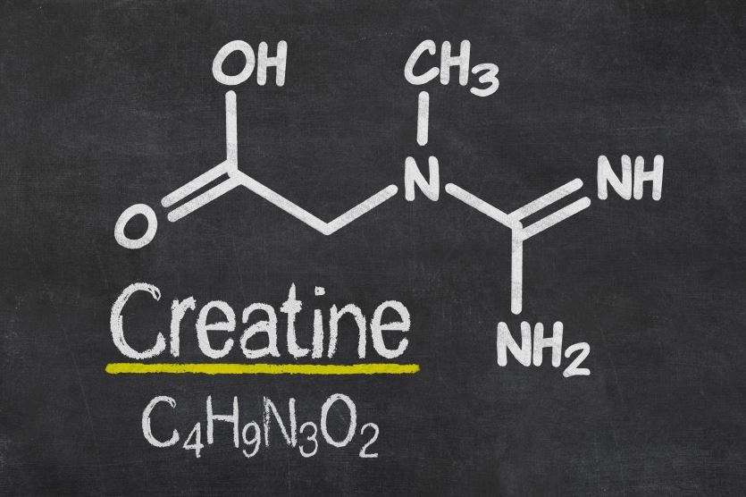
Kreatininin olası yararları; artan “sprint” performansında, maksimal kas kontraksiyonu gücünde setler arasında, kas kütlesi ve gücünde, glikojen sentezinde, anaerobik eşikte, egzersiz kapasitesinde, yenilenmede ve egzersiz performansında artış sağlamasıdır.
Thomas DT, Erdman Ka, Burke LM. Position of the academy of Nutrition and Dietetics, Dietitians of Canada, and the american College of Sports Medicine: nutrition and athletic performance. j acad Nutr Diet. 2016;116(3):501- 28.

Slide 62
Kafein
Kafein alımından sonra vücutta yükselmiş kafein konsantrasyonları, alımdan 15 dk kadar kısa bir sürede kan dolaşımında görülür ve 3-4 saatlik bir yarı ömürle yaklaşık 60 dk sonra en yüksek seviyesine ulaşır. Santral sinir sistemi içerisinde kafein, rekabetçi bir adenozin reseptör antagonisti olarak işlev görür, böylece adenozinin down regülasyonunu ve sinir aktivitesini azaltır.
Sökmen B, Armstrong LE, Kraemer Wj, Casa Dj, Dias jC, judelson Da, et al. Caffeine use in sports: considerations for the athlete. j Strength Cond Res. 2008;22(3):978-86.

Slide 63
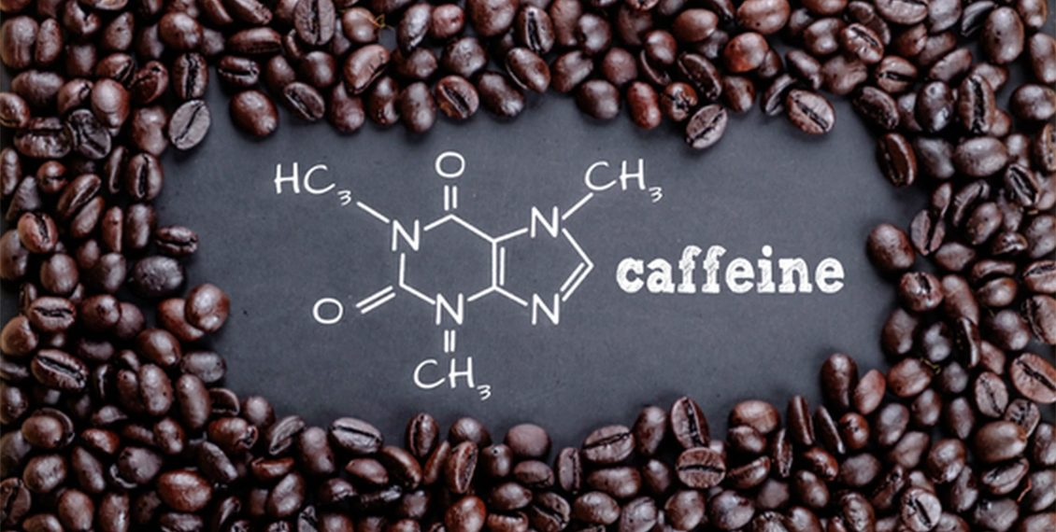
Kafeinin adenozin reseptörlerine bağlanması, nörotransmitter salınımını artırır. Kafein, adrenalin salgılanmasını da uyarır ve hücresel iyon salınımını artırır ki bunların hepsi egzersiz performansını artırarak ağrı algısını azaltmaktadır.
Gonglach aR, ade Cj, Bemben MG, Larson RD, Black CD. Muscle pain as a regulator of cycling intensity: effect of caffeine ingestion. Med Sci Sports Exerc. 2016;48(2):287-96.

Slide 64
Çalışmalar, egzersiz öncesi yaklaşık 2-6 mg/kg kafeinin yüksek yoğunluklu takım sporları yapan sporcularda alımının dayanıklılık, güç ve performansı artırabileceğini göstermiştir.
Kafeinin yüksek doz alımı bazı durumlarda gastrointestinal rahatsızlıklar, baş ağrısı, taşikardi, sinirlilik, zihinsel bulanıklık, odaklanma ve uykuda sorunlara yol açabilir.
Goldstein ER, jacobs Pj, antonio j, Whitehurst M, Penhollow T. The effects of caffeine supplementation on strength and muscular endurance in resistance-trained females. The journal of Strength and Conditioning Research. 2010;24(1):2-6.
Goldstein ER, ziegenfuss T, Kalman D, Kreider R, Campbell B, Wilborn C, et al. International society of sports nutrition position stand: caffeine and performance. j Int Soc Sports Nutr. 2010;27;7(1):5.

Slide 65
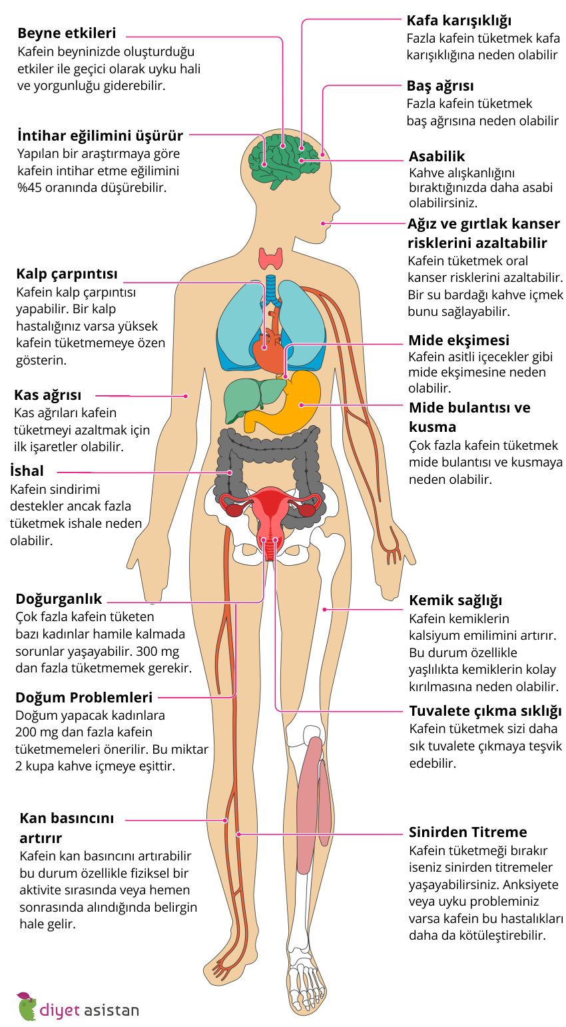

Slide 66
Protein ve Protein Tozları
Protein, kas yapımı, sürdürülmesi ve onarımı için gereklidir. Egzersiz, kas içi protein oksidasyonunu ve bozulmasını artırır. Bunun ardından kas-protein sentezi 1 veya 2 güne kadar artar. Bu nedenle kas-protein sentezi için gerekli olan esansiyel amino asit (EAA)leri sağlamak ve kas-protein yıkımını en aza indirmek için diyetle yeterli protein almak gerekmektedir.

Slide 67
Protein tozu ya da protein şeklinde alımın genel olarak olumlu etkileri görülse de protein alımı mı yoksa tozu şeklinde mi alımının daha çok etkisi olduğu hâlâ bilinmemektedir.
Ayrıca potansiyel olumsuz etkileri konusundaki sınırlı verilerden dolayı yüksek protein alanların dikkat etmesi önerilir. Yüksek proteinli diyetler, böbrek taşı veya dehidrasyon riskini artırmıyor gibi görünmektedir fakat böbrek fonksiyonlarını riske atabilir, kemik sağlığını bozabilir veya birkaç ay boyunca tüketildiğinde glomerüler filtrasyon hızını veya lipid, glukoz, kreatin veya kan üre azotunun seviyelerini değiştirebilir.
Antonio J, Ellerbroek a, Silver T, Vargas L, Tamayo a, Buehn R, et al. a high protein diet has no harmful effects: a one-year crossover study in resistance-trained males. j Nutr Metab. 2016;2016:9104792.

Slide 68
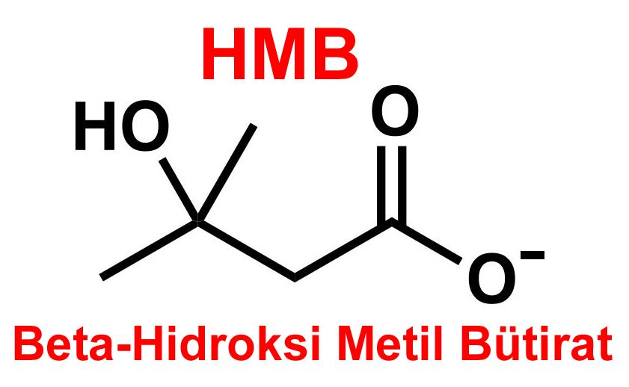
β- Hidroksimetil Bütirat (HMB)
HMB, lösin amino asidinin bir metabolitidir. Etki mekanizmasına dair birçok düşünce vardır. Bu düşüncelerin en önemlilerinden biri, protein yapımında artışa yol açması ve kas hipertrofisine sebep olmasıdır.
Wilson jM, fitschen Pj, Campbell B, Wilson Gj, zanchi N, Taylor L, et al. International Society of Sports Nutrition Position Stand: betahydroxy-beta-methylbutyrate (hMB). j Int Soc Sports Nutr. 2013;2;10(1):6.

Slide 69
ISSN, HMB takviyesi kullanmakla ilgilenen sağlıklı erişkinlerin egzersiz öncesi 1-2 g HMB-Ca 60-120 dk veya egzersiz öncesi 1-2 g HMB-FA 30-60 dk sürmesini önermektedir. Ayrıca HMB’nin kas üzerindeki koruyucu etkilerini optimize etmek için yüksek yoğunluklu egzersizden en az 2 hafta önce 3 g/gün HMB (1 g 3 eşit porsiyon şeklinde) tüketmeleri önerilmektedir.

Slide 70
Arjinin
Arjininin, akut etkisinin egzersiz kapasitesini, kronik etkisinin ise kas protein sentezini artırmak olduğu belirtilmiştir. Akut etkisi, aktivite esnasında aktif iskelet kaslarında nitrik oksit (NO) artışına bağlı vazodilatasyonu sağlayarak performans artışına yardımcı olmasıdır. Artan kan akışı, egzersiz sırasında kaslara oksijen ve besleyici maddelerin verilmesine yardımcı olur ve kas yorgunluğuna neden olan atık ürünlerin atımını hızlandırır.
Brooks jR, Oketch-Rabah h, Low Dog T, Gorecki DK, Barrett ML, Cantilena L, et al. Safety and performance benefits of arginine supplements for military personnel: a systematic review. Nutr Rev. 2016;74(11):708-21.

Slide 71
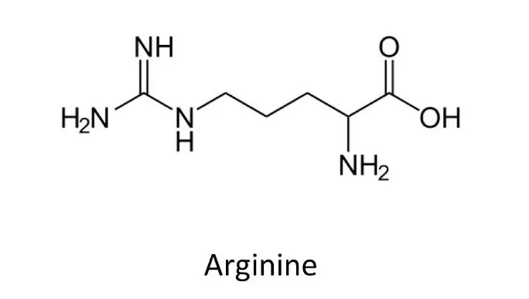
Arjinin takviyesinin 9 g/gün alındığında herhangi bir yan etkisi olmadığı belirtilmiş olup, genellikle yan etkilerinin 9-30 g/gün alımında görüldüğü rapor edilmiştir. Yan etkileri ise gastrointestinal sistem hastalıkları, diyare, hipotansiyon ve taşikardidir.

